Slide 1
Java微服务实践 Spring Boot Web Services
小马哥

Slide 2


Java 微服务实战系列课堂

Slide 3
Java 微服务实战系列课堂
课堂资源
https://segmentfault.com/n/1330000009887617
课件资源
https://github.com/mercyblitz/segmentfault-lessons/
JSR资源
https://github.com/mercyblitz/jsr

Slide 4
议题
Web Services
JAX-RS（JSR-224）
Web Serices Metadata（JSR-181）
WebServices Spring Boot 整合
问答互动

Slide 5
Web Services
Web Services
又称之为 Web Service，是一种设计通过网络来支持相互协作的机器间交互的软件系统。它拥有被机器可处理的格式所描述的接口（如：WSDL），规定使用 SOAP消息的方式与其他系统交互，典型地以HTTP传输、XML序列化以及联合其他Web 相关标准。
— W3C, Web Services Glossary
标准整合方式
XML
SOAP
WSDL
UDDI

Slide 6
Web Services
SOAP
Simple Object Access Protocol，一种在计算机网络中实现 Web Services的交换结构化信息的协议规范，它的目的在于促使可扩展性、中立性以及独立性。SOAP使用XML 信息集合作为它的消息格式，并且依赖于应用层协议，最常见的HTTP或者SMTP，用于消息协商和传输。
主要特性
可扩张性：安全和Web Services寻址
中立性：可操作在任何通讯协议上，如：HTTP、SMTP、TCP等
独立性：允许使用任何编程模型

Slide 7
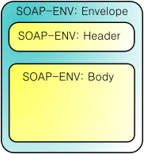
Web Services
SOAP 数据封装
SOAP 消息：在SOAP节点之间表达交换的信息
SOAP 信封：鉴定SOAP 消息的XML封装元素
SOAP 头块：SOAP 头的基本单元
SOAP 头：一个或多个SOAP 头块集合
SOAP 主体：交给接收端包含消息的主体
SOAP 故障：SOAP 节点故障时处理消息

Slide 8
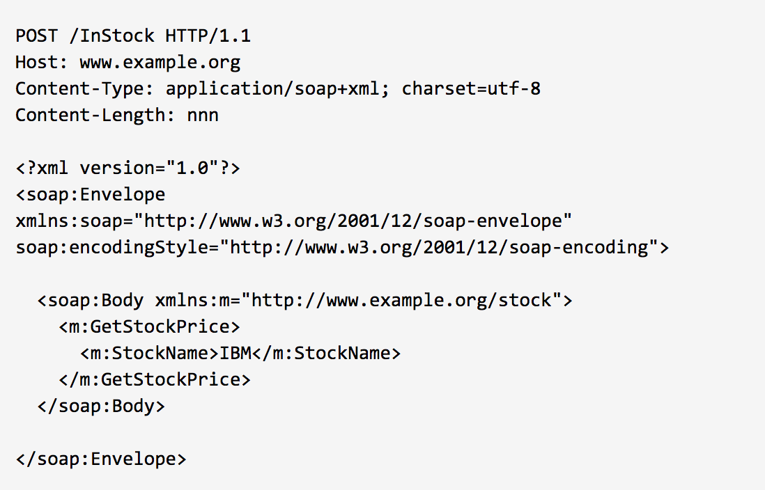
Web Services
SOAP 请求示例

Slide 9
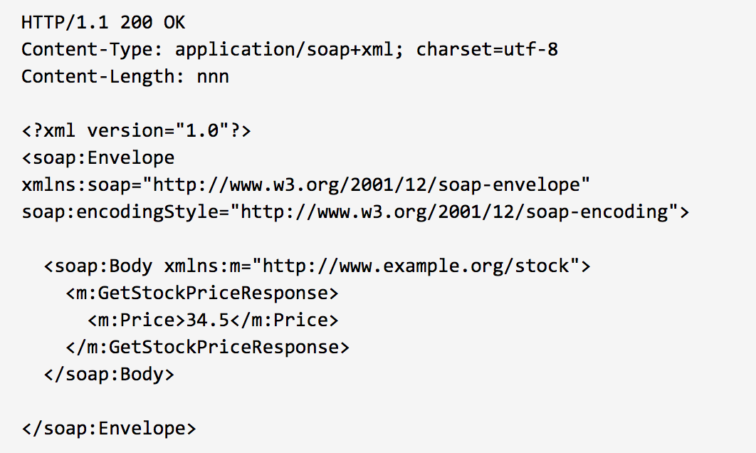
Web Services
SOAP 响应示例

Slide 10
Web Services
WSDL
WSDL 指网络服务描述语言 (Web Services Description Language)。WSDL 是一种使用 XML 编写的文档。这种文档可描述某个 Web service。它可规定服务的位置，以及此服务提供的操作（或方法）。

Slide 11
Java WebSocket API（JSR-356）
Web Services Demo

Slide 12
问答互动
Q&A

